Slide 1
3.1.5 MEDIOS DE COMUNICACION

Slide 2

MEDIOS MASIVOS
Son aquellos que afectan a un mayor numero de personas en un momento dado. También se conocen como medios medidos. Son:
Televisión Es un medio audiovisual masivo que permite a los publicistas desplegar toda su creatividad porque pueden combinar imagen, sonido y movimiento.

Slide 3



Radio: Es un medio "solo-audio"
Periódicos: Son medios visuales masivos, ideales para anunciantes locales.
Revistas: Son un medio visual "masivo-selectivo" porque se dirigen a públicos especializados pero de forma masiva,

Slide 4



Internet: Es un medio audiovisual interactivo y selectivo, que dependiendo del tipo de producto y la audiencia al que va dirigido, puede llegar a una buena parte de los clientes potenciales.
Cine: Es un medio audiovisual masivo que permite llegar a un amplio grupo de personas "cautivas" pero con baja selectividad.

Slide 5
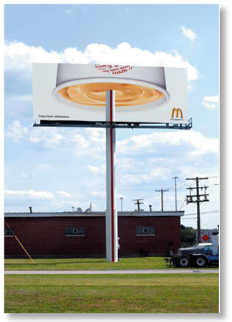
MEDIOS AUXILIARES O COMPLEMENTARIOS
Éstos afectan a un menor número de personas en un momento dado. También se conocen como medios no medidos:
Medios en Exteriores o Publicidad Exterior: Es un medio, por lo general, visual que se encuentra en exteriores o al aire libre.

Slide 6

Publicidad Interior: Consiste en medios visuales (incluyen audio) colocados en lugares cerrados donde las personas pasan o se detienen brevemente.
Publicidad Directa o Correo Directo: Este medio auxiliar o complementario consiste, por lo general, en enviar un anuncio impreso al cliente potencial o actual.

Slide 7
MEDIOS ALTERNATIVOS
Son aquellas formas nuevas de promoción de productos, algunas ordinarias y otras muy innovadoras, como:
  Faxes,
  Carritos de compras con vídeo en las tiendas comerciales.
  Protectores de pantallas de computadoras,
  Discos compactos.
  Kioscos interactivos en tiendas departamentales,
  Anuncios que pasan antes de las películas en los cines y en los videocasetes rentados.

Slide 8
REFERENCIAS
Aguilar, Antonio (2000). Instituciones sociales. España. Esfinge.
CASTORIADIS, C. (1999). Institución primera de la sociedad e instituciones segundas. En Figuras de lo pensable, Madrid: Cátedra. http://www.espaciologopedico.com/articulos/articulos2.php?Id_articulo=1434
CONSULTADO 24/ABRIL/2013.
CASTORIADIS, C. (1999). Institución primera de la sociedad e instituciones segundas. En Figuras de lo pensable, Madrid: Cátedra.
http://www.psico-web.com/educacion/escuela.htm
CONSULTADO 24/ABRIL/2013
http://filo-edu.blogspot.mx/2007/12/el-concepto-de-escuela.html
Chinoy, Ely. (2006). La sociedad. Una introducción a la sociología. (2ª ed.) fondo de cultura económica. http://www.espaciologopedico.com/articulos/articulos2.php?Id_articulo=1434
CONSULTADO 24/ABRIL/2013
FOLLARI, R. (1996). ¿Ocaso de la escuela?. Buenos Aires: Editorial Magisterio del Río de la Plata.
Institución social (2000, marzo). Disponible en: http://www.wikipedia.org/wiki/instituciónsocial
( 18 abril, 2013)
López, Ester. (1996). Gobierno como institución social. México: Diana
Nieto, Cecilio. (2001). Sociología. Club Universitario.

